Slide 1

Inovační proces
Katedra podnikové
ekonomiky a managementu
Ing. Dalibor Šimek
téma 6
Inovační podnikání
Notes:
Začneme rozdělením, protože souvisí se strategií. Firma si volí některou z druhu, typů inovací kterou chce realizovat. Pro vás důležité, protože je to je jedna ze státnicových otázek

Slide 2
Obsah
Představení teorie k inovačním procesům.
Design thinking – design zaměřený na člověka.
Představení jednotlivých fází inovačního procesu.
Ukázka reálného inovačního procesu – design sprint.

Slide 3
Co je to inovační proces?

Slide 4
Inovační proces
Inovační proces představuje způsob, jakým jsou nové nebo existující znalosti ve firmě transformovány do obchodovatelných řešení.
Vychází z inovační strategie a je realizován v rámci firemní inovační struktury – způsob, jakým jsou inovace zakomponovány do firemní organizační struktury.
Navádí a řídí pracovníky v inovacích od strategického průzkumu až po spuštění nového produktu/služby na trh.
Inovační proces se vyznačuje dílčími, komplexně provázanými aktivitami, které probíhají souběžně, vzájemně se prolínají a poskytují si zpětnou vazbu.
Notes:
reating a clear framework that defines how ideas are introduced into the company, how they are pursued and how they are brought to the market.

Slide 5
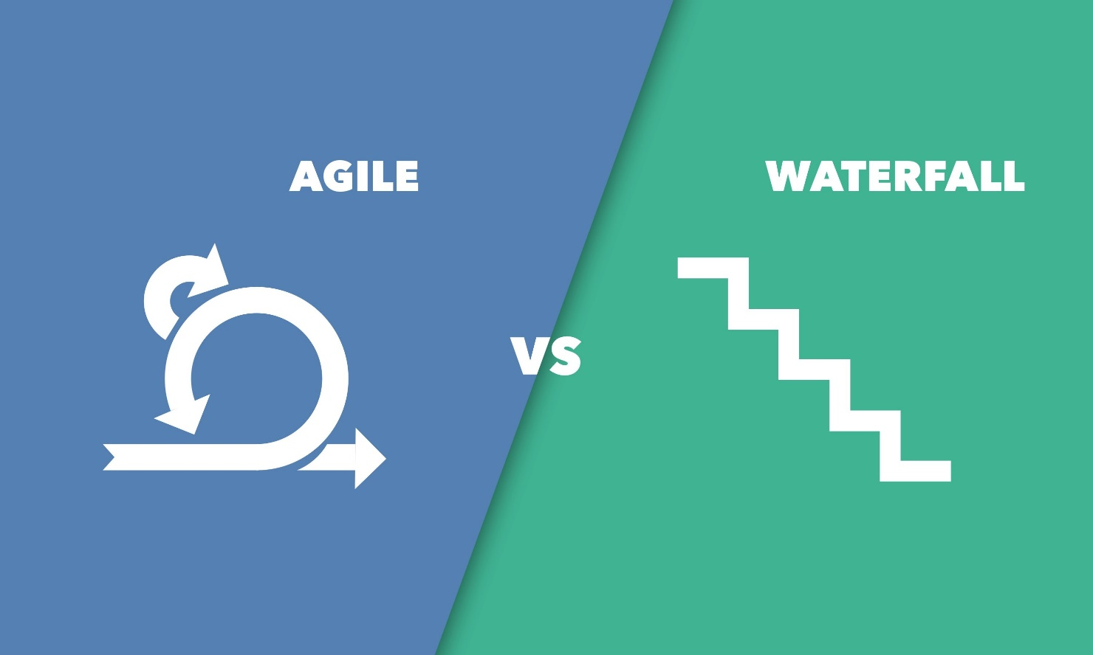
Agilní vs. vodopádový proces

Slide 6
Modely inovačních procesů
deskriptivní modely – cílem je popis a vyhodnocení skutečného stavu;
normativní modely – jsou založeny na praktických zkušenostech, případových studiích a zobecňují úspěšné přístupy;
manažerské modely – jsou postaveny na vizualizaci a systematizaci rozvojových aktivit organizace;
didaktické modely – inovační procesy jsou vizualizovaný a zjednodušovány pro potřeby vzdělávání a výcviku.

Slide 7
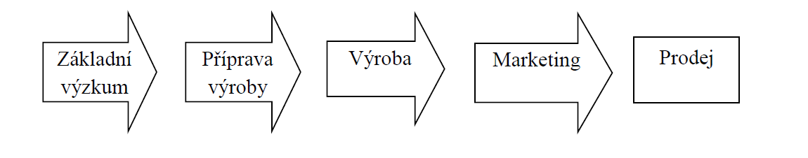
Lineární model tažený technologií
Notes:
Průkopníci díky vědě.
Technologické inovace jsou lineárním procesem zahrnujícím vědecký objev, výzkum a vývoj, přípravu výroby, výro-bu, marketing a prodej.
Inovace v nadnárodních podnicích.

Slide 8
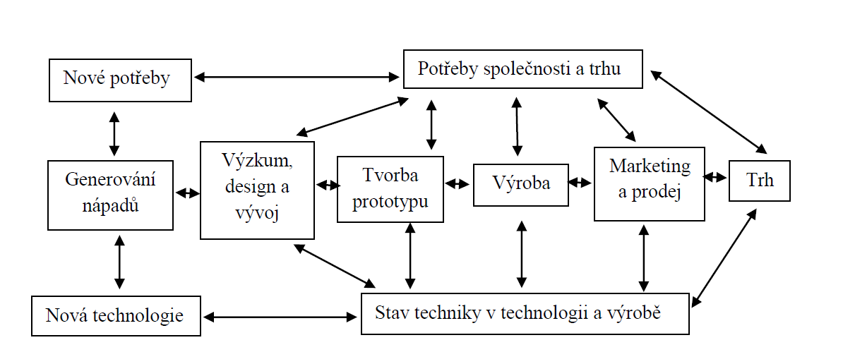
Interaktivní model
Notes:
Inovace vzniká z interakce mezi různými prvky: od výzkumu po marketing.
Inovační proces zahrnuje tradiční lineár-ní řetěz a vazby mezi výzkumem a trhem.
Snižování nákladů.
Strukturovanější inovační procesy.

Slide 9
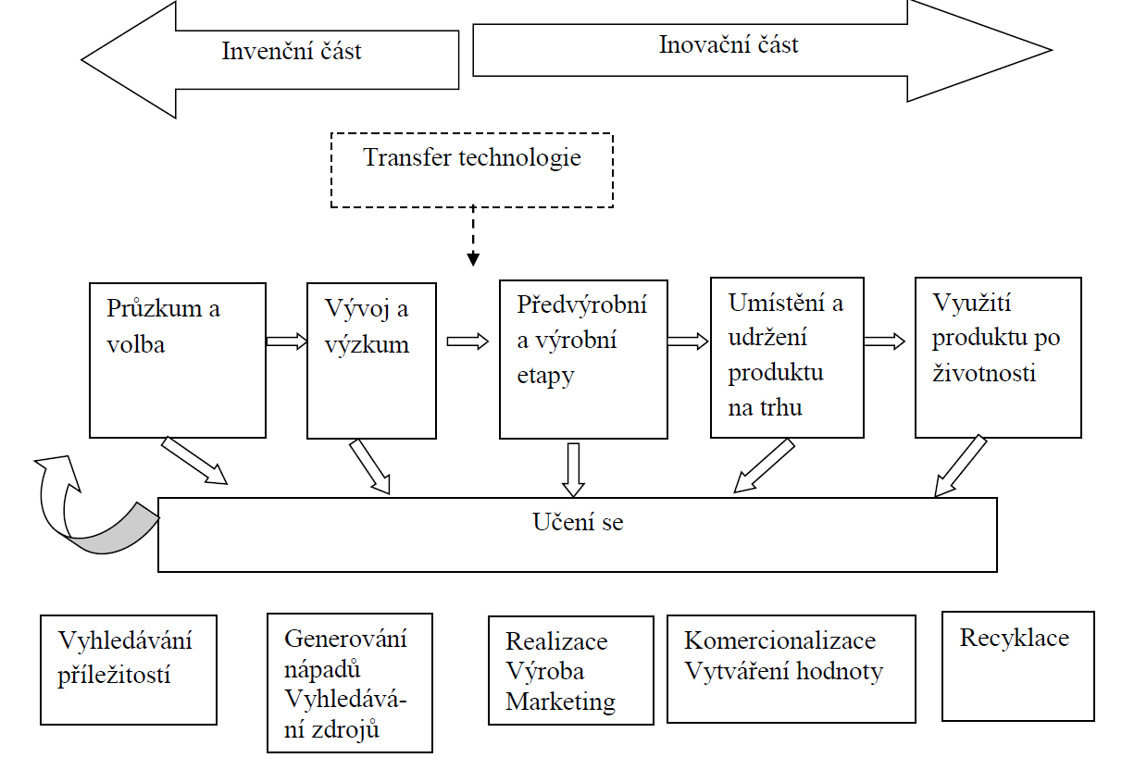
Interaktivní model
Notes:
Invenční část (neboli počáteční stadium inovačního procesu) je spojena se vznikem nové myšlenky, nápadu nebo představy. Invenční část inovačního procesu je velmi dy-namická, kreativní a výrazně neformální. Kreativita v této fázi soupeří se snahou po sys-tematizaci a formalizaci. Pracuje se zde především s tacitními znalostmi. V části inovační dochází k samotné realizace invence, tedy ke vzniku inovace a uvedení inovace na trh.
Celý inovační proces začíná rozpoznáním problému, nebo jak někteří autoři (např. G. Cooper) uvádějí nápadem. Obecně můžeme říci, že inovační proces začíná určitým pod-nětem (např. nové potřeby zákazníků, nová situace v ekonomice, hospodářské výsledky podniku), který přichází buď z externího prostředí, nebo z interního prostředí. A tyto podněty, které přicházejí z podnikatelského prostředí, upozorňují na potřebu inovace, ať už produktu, procesu nebo jinou inovaci. Aby bylo možné identifikovat příležitosti (vhodné podněty), které by mohly vést k inovacím, tak je potřeba systematicky sledovat a zkoumat interní a externí prostředí podniku, tedy provádět strategickou situační analýzu.

Slide 10
Design zaměřený na zákazníka
Slovo „design“ nabývá různých významů. Ve své substantivní formě standardní slovníky poskytují pojmy skica, kresba, plán, vzor, ​​záměr nebo účel nebo umění jejich výroby. Slovo „design“ má tedy významy od abstraktního pojetí něčeho až po skutečné plány a procesy potřebné k jeho dosažení.
Přístup k návrhu a vývoji systémů, jehož cílem je zvýšit použitelnost interaktivních systémů zaměřením na použitelnost systému a uplatněním lidských faktorů / ergonomie a znalostí a technik použitelnosti.
Je jedním z přístupů v rámci designu nových produktů, služeb, prostředí, postupů či tvorbu nových způsobů organizace. Jedná se o soubor designových procesů, které se zaměřují na člověka a které při tvorbě nových postupů vychází z přání a potřeb jedince či sociální skupiny.
Notes:
Rozdělení je dosti individuální

Slide 11
Charakteristiky HCD
Adopce multidisciplinárních dovedností a perspektiv.
Explicitní porozumění, uživatelům, jejich chování a prostředí.
Design hnaný uživatelem, uživatelským pohledem.
Zohlednění celé uživatelské zkušenosti.
Zapojení uživatelů napříč celým designovým a vývojovým procesem.
Iterativní (opakující se) proces.
Notes:
Již odzvonilo specialistům ale cení jsou ti co mají široké znalosti a umí propojovat obory

Slide 12
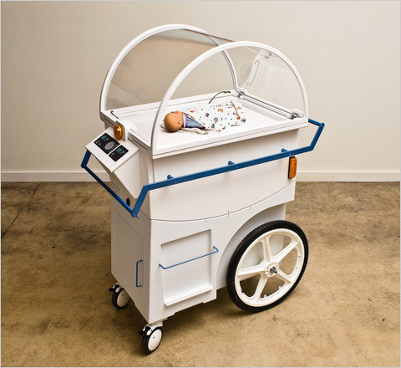

Slide 13
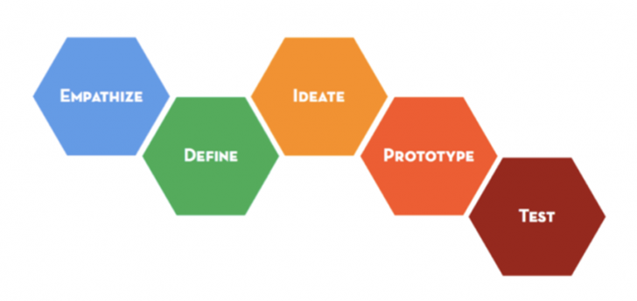

Slide 14
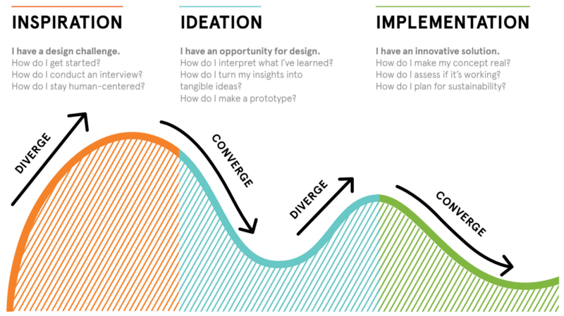

Slide 15
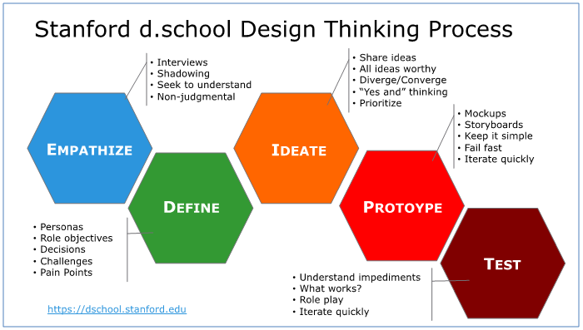

Slide 16
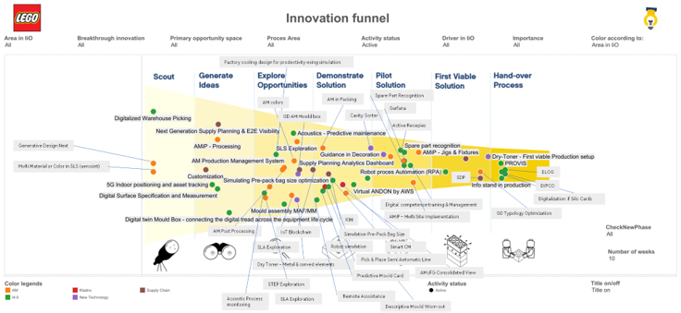
Interaktivní model

Slide 17
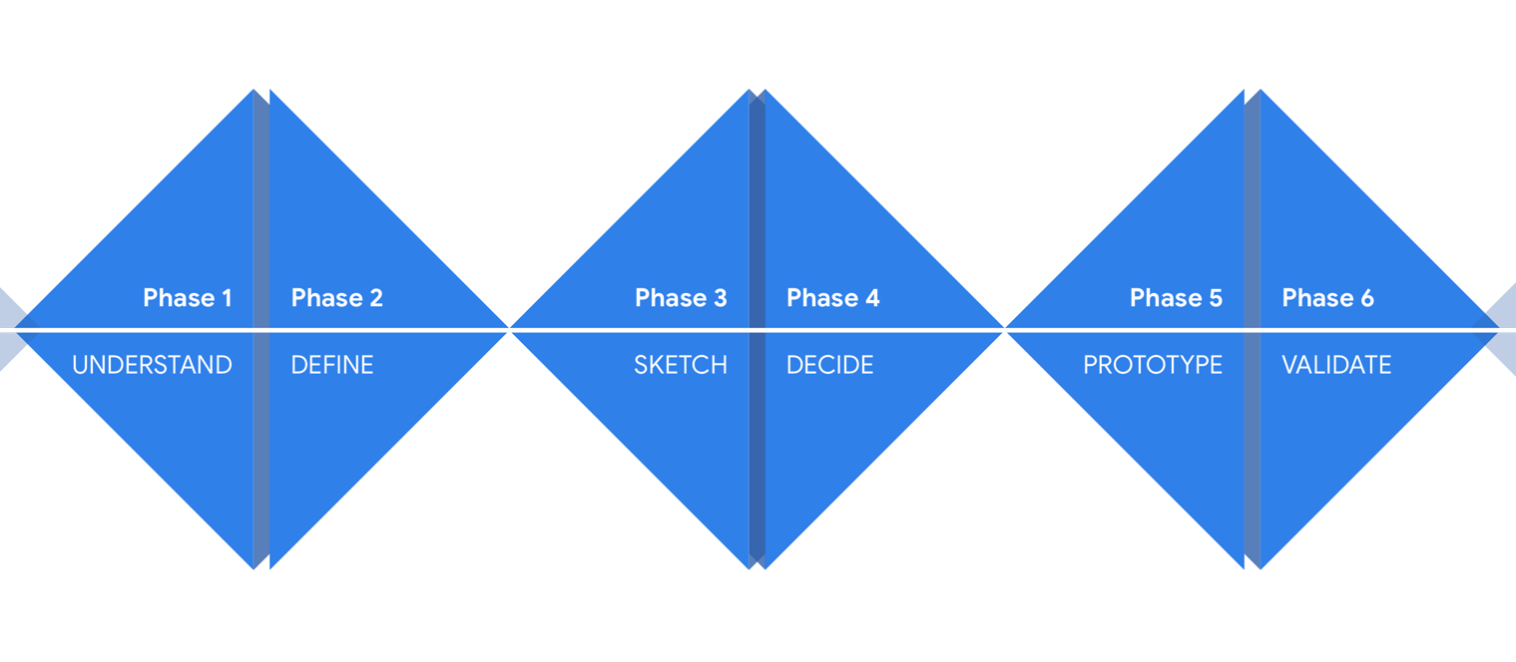
Notes:
Mám osobní zkušenosti EMCT+, design sprint s MSIC

Slide 18
Empatie, porozumění – výzkumná fáze
Cílem je pochopit zákazníky, jejich problémy a potřeby a získat skrze zákaznický výzkum vhledy, na které budeme vytvářet nebo nasazovat produkty.
Kvalitativní, kvantitativní výzkum
Začínáme kvalitativním výzkumem – objevení a zmapování neznámých proměnných
Navazujeme kvantitativním výzkumem – ověřování hypotéz, signifikance proměnných
Používané metody – rozhovory (hloubkové, polo-strukturované), dotazníkové šetření, experimenty, pozorování, focus group.
Notes:
Empatie není jen zde ale neustále se musíme k zákazníkům vracet, čím rychleji nastartujeme kolo ověřování tím rychlejší a tím pádem i úspěšnější budování businessu bude.

Slide 19
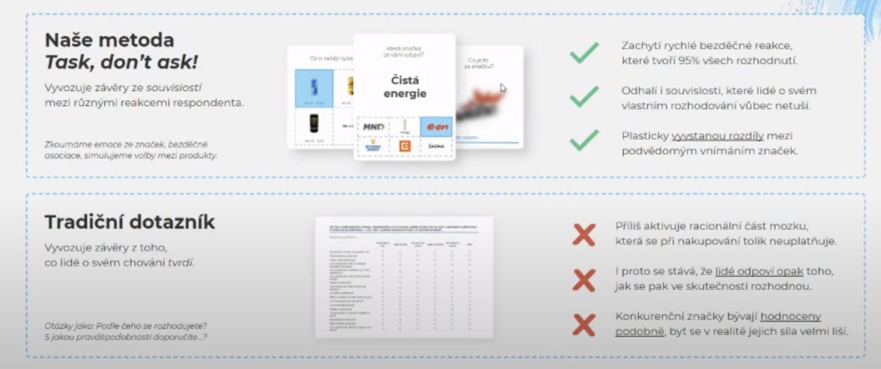
Jak zkoumat podvědomí
Notes:
Bavili jsme se že je to o tom dojít na hloubku.
většina problémů vzniká na vstupu - na tom jak se ptáme
složitá otázka - respondent si to začne překládat do vlastních myšlenek
95% všech rozhodnutí je podvědomých
v limbickém systému člověk hledá strukturu asociací, které se mu objeví v kontrastu s produktem a otázkou
rychlé myšlení (logika..) / pomalé myšlení (asociace)
2+2/34+19
když měříme - potřebujeme zůstávat v rychlém myšlení
od tradičního dotazníku k metodě TASK, DON'T ASK.
postavíme respondenty postavit do situace, která je jim blízká
jednoduché vyjadřování emocí, spíše než verbalizovat, co cítí, raději kliknou na emoji/obrázek…
když už položit otázku, tak co nejjednodušší
Značka je síť asociací u nás v hlavě, která nám pomáhá v nákupní situaci.
energy drinky - na pumpě mám na výběr několik vteřin - pospíchám - kdybych to dělal vědomě - vyhodnocoval bych to podle poměr cena výkon - dělám to ale nevědomě, podvědomí nám nabídne 2-3 volby (pomocí systému symbolů uložených v hlavě) a z těch si jsem schopen rychle vybrat

Slide 20
Empatie, porozumění – nástroje
Lightning talks – výborné pro vykopnutí DS. Jednotlivý členové týmu s danou expertýzou vystupují a prezentují výklad relevantní pro záběr projektu. Může nabývat i formu focus group
How might we… (jak bychom mohli…) - mapují se překážky, problémy a předpoklady s cílem nalézt příležitosti pro inovaci. Tvoří se z nich klastry.
Mapování zákaznické zkušenosti – krok za krokem se mapují jednotlivé aktivity, na které zákazník při řešení problémů naráží, případně při styku s produktem (existující alternativou).
Notes:
Topics could include:
Project Vision and Business Goals - Já
User Research and User Journeys - někdo
Existing Product Audit
Design Evolution - někdo pozvat UXáka
Competitive Overview - Libis
Technical opportunities or the Technological Frontier
If you’re doing a Design Sprint for a new product and/or you are in the early stages of the product cycle, you may want to explore a certain use case for your product and start your journey map with the user’s initial entry point into that use case. If you have an existing product and are further along in the cycle, you may start your journey map when the user is first introduced to your product, when they’re searching for your product, or when they are onboarding and/or setting up an account.

Slide 21
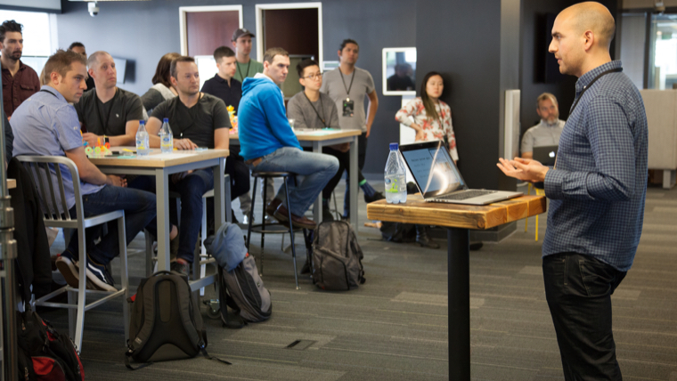
Empatie, porozumění – nástroje

Slide 22

Empatie, porozumění – nástroje

Slide 23
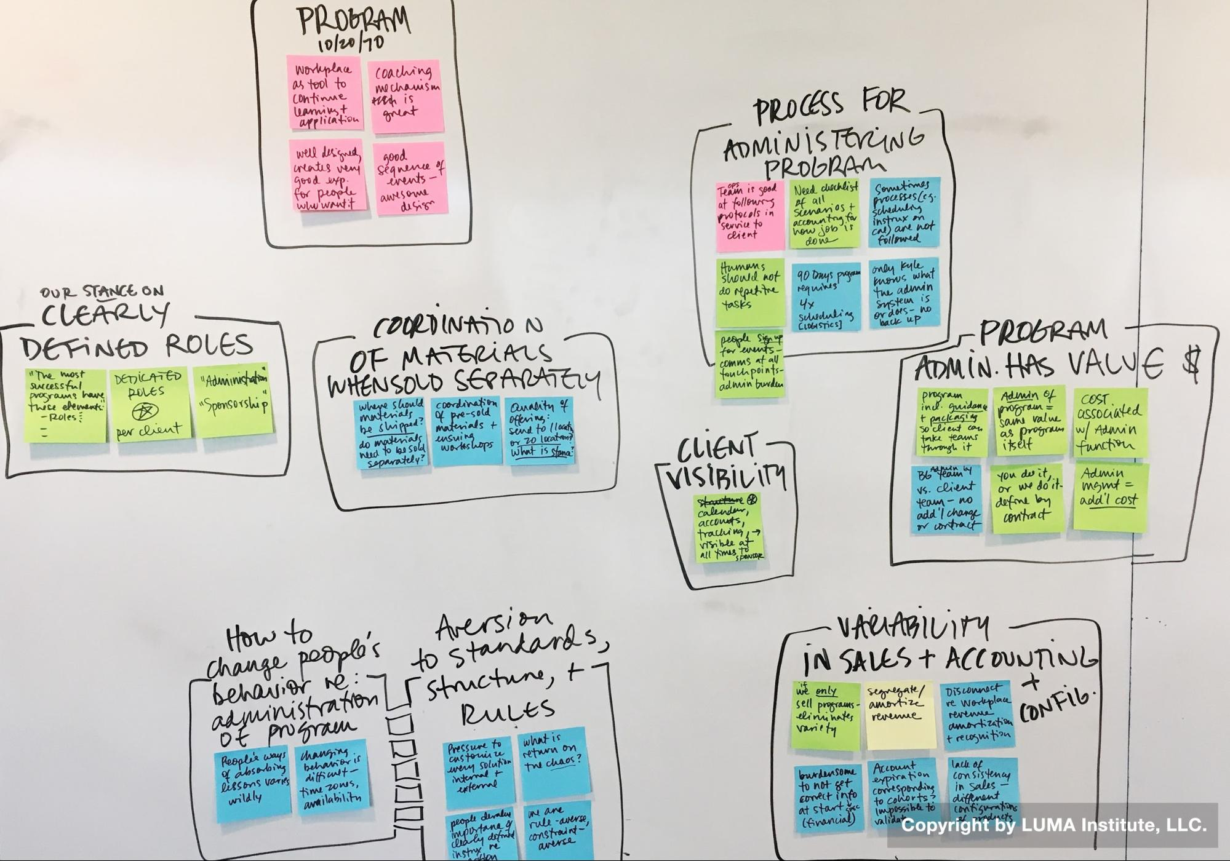
Empatie, porozumění – nástroje

Slide 24
Definování - prioritizace
Tým vyhodnotí vše, co se ve fázi porozumění naučil, aby určili směřování a záběr. Toho se dosáhne definováním konkrétního kontextu a požadovaných výsledků potenciálních řešení.
Součástí je mapování cílů, metrik a signálů. Signály – kvalitativní ukazatele vztahující se ke konkrétnímu chování, Metriky – kvantitativní výstupy.
Prioritizace podle toho, jestli inovujeme zavedený produkt nebo vytváříme nový – prioritizace problémů a směrů vývoje nebo prioritizace výzev.

Slide 25
Definování - nástroje
Hlasování – demokratický způsob volby, kdy každý účastník má x hlasů, které rozděluje výzvám, problémům, které by rád řešil.
Matice přínosů/náročnosti – problémy, výzvy se vkládají na graf s osou x náročnost a osou y přínosnost.

Slide 26

Empatie, porozumění – nástroje

Slide 27
Ideace – generování nápadů
Cílem je přijít na maximální množství nápadů, řešení.
Kvantita nápadů nad kvalitou nápadů.
Inspirace v jiných odvětvích – možnost využití Lightning talks
Kreativní zázemí a prostředí.
Warm-up, týmové rozehřátí nutné. Možné zapojit team-buldingové aktivity.

Slide 28
Ideace – generování nápadů
Srovnatelný problém – hledá se již existující řešení a spojitosti k naší cílovce - nemusí to být řešení ze stejného sortimentu nebo odvětví, ale stačí pouze aby jej používali naši zákazníci či jim to řešilo obdobný problém.
Crazy 8‘s (šílených 8) – kreslící (skeč) cvičení, vyžadující nakreslení 8 řešení v 8 minutách.
Finální skeč řešení – po pritoritizaci a výběru top skečů z „Crazy 8‘s“ se více rozkreslí. Může být rozkresleno formou vizualizace zákaznické cesty, nebo formou komiksu.
Notes:
An example exercise: If your product is coffee, look at how other companies have described or categorized their product offering for chocolate.
Some team members without a design background may find this method intimidating at first, so it is helpful to reassure everyone that these are rough sketches. They do not need to be perfect or beautiful—sketches just need to communicate the idea.
This exercise is about quieting the inner critic and giving our creative impulses space to flourish. Weird, impossible, and impractical ideas often give way to truly inspired ones.

Slide 29
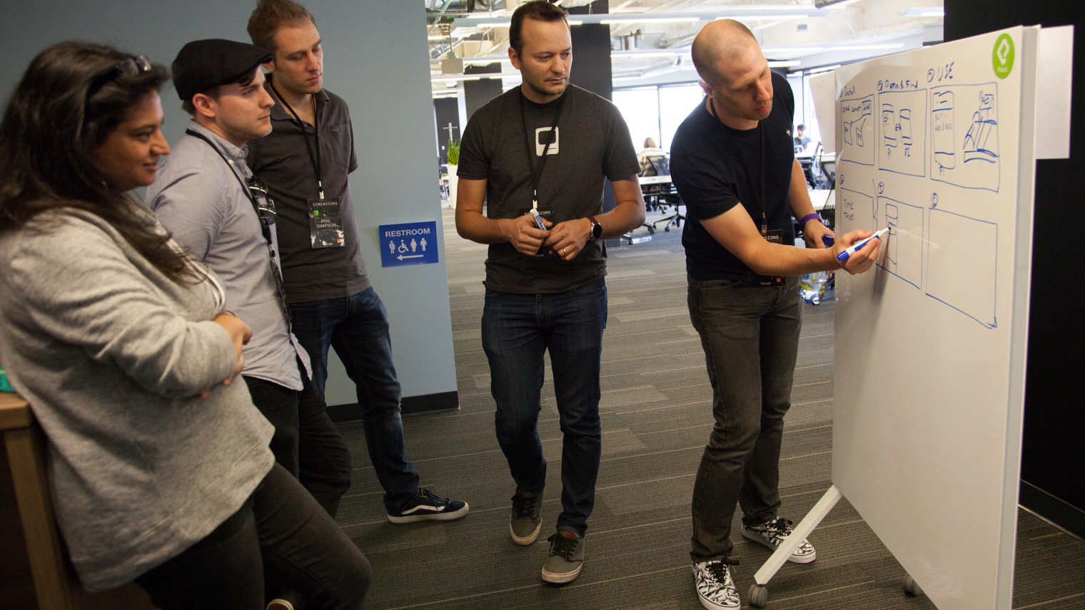

Slide 30
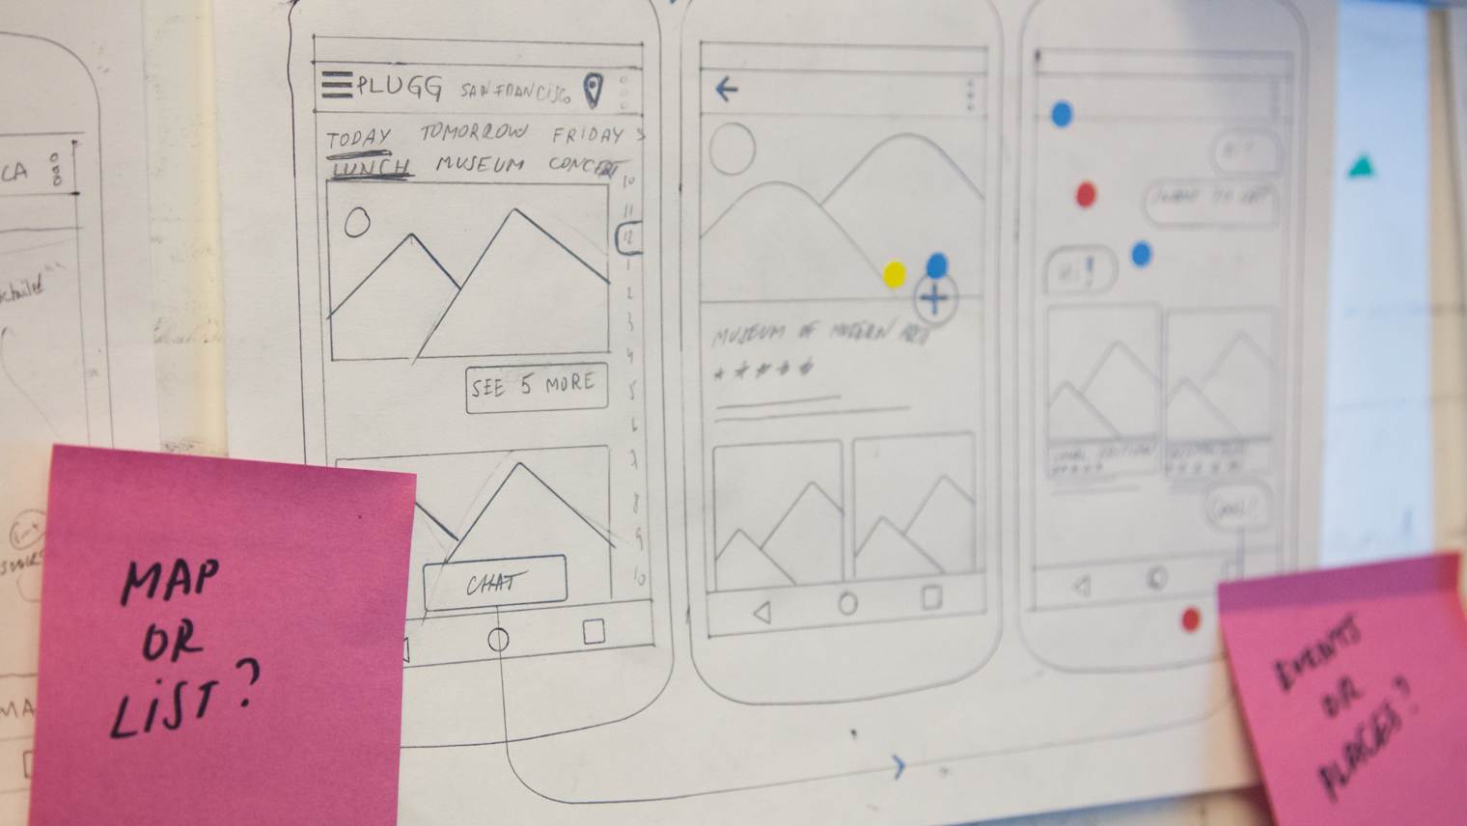
Notes:
Finální skeč je do jisté míry již forma prototypu

Slide 31
Rozhodnutí – cíl a nástroje
Na základě prezentace top skečů je cílem vybrat to nejlepší řešení, které se bude dále vyvíjet, prototypovat a testovat.
Formování předpokladů a otázek – následuje po prezentaci finálních skečů, tvoří se seznam předpokladů, na kterých zamýšlené řešení stojí.
Tiché hodnocení a hlasování – nástroj na upozadění nejhlasitější aktérů a vyslechnutí introvertů. Je dán prostor pro hodnocení skečů a poté má každý rovný počet minut na vyjádření.
Hlasování – podobný průběh jako ve fázi definování.
Notes:
Assumption: This voice-activated interface assumes users are comfortable speaking to their phone.
Question: Do users feel comfortable speaking to their phone?
Nutné se dívat na cíle a metriky aby bylo zachováno, že budeme

Slide 32
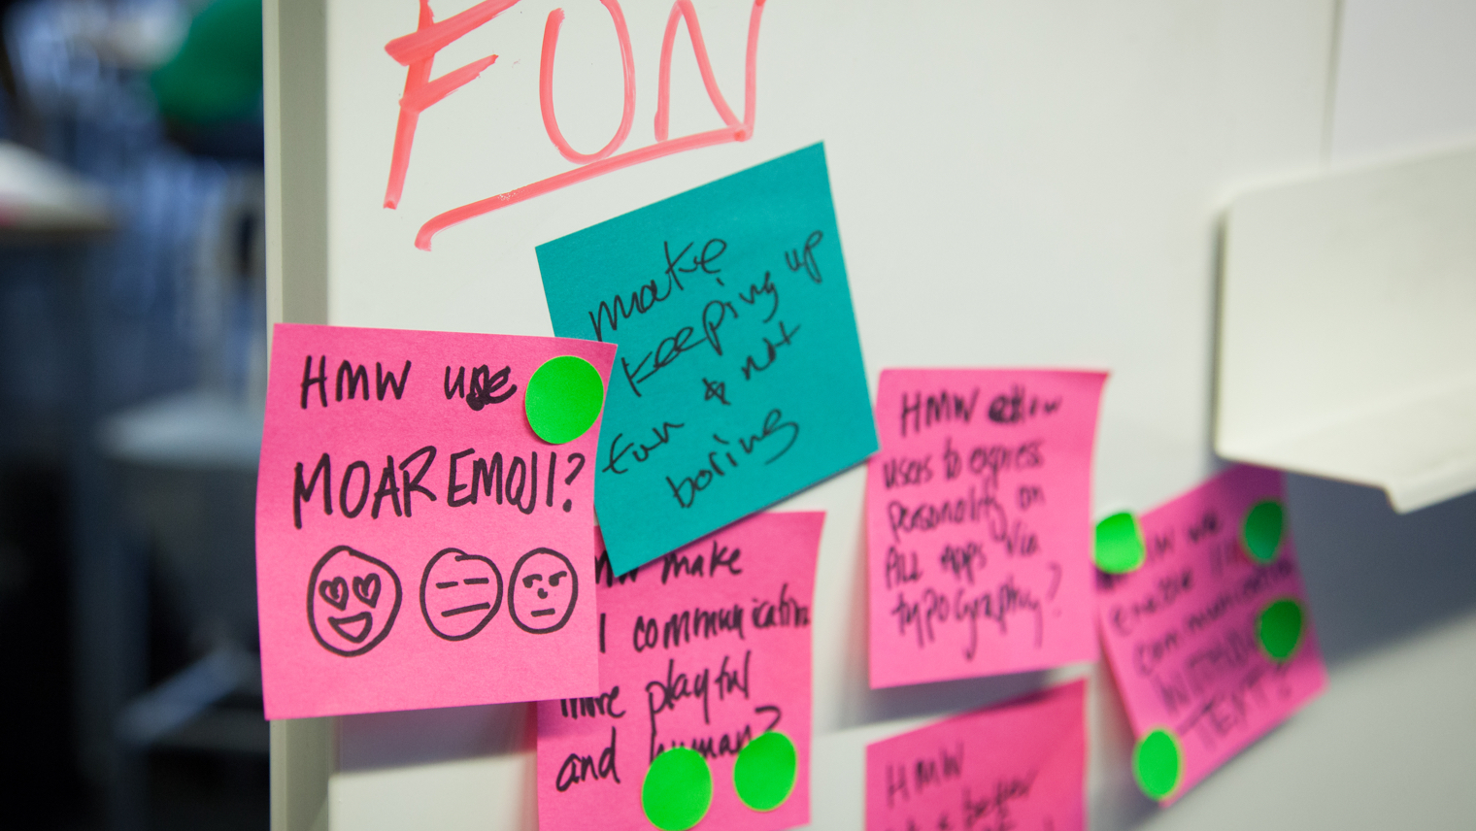

Slide 33
Prototypování
Způsob, jakým z nápadu udělat uchopitelný výstup, který lze sdílet a sbírat na něj zpětnou vazbu.
Typy prototypů – fyzické, zážitkové (služby), digitální
Nebudujeme dokonalý produkt, ale produkt, který dobře demostruje originální myšlenku a může mít nositelem daného příběhu.
Při budování prototypu je nutné pamatovat na hypotézy, předpoklady a otázky, které by se měly ověřovat. Prototyp poté slouží k jejich ověření.
Notes:
í. Nechceme se do prototypů zamilovávat - budeme schytávat kritiku a musíme to umět přehodnotit vyhodit do koše nebo to zásadně měnit.
Podstata prototypování - pomohou vám vyprávět příběh vašeho nápadu. Zhmotněný nápad. Hlavně abychom mohli nápad SDÍLET s ostatními. Pokud je obrázek více než tisíc slov poté je prototyp více než tisíc obrázků

Slide 34
Prototypování - nástroje
Storyboard – postup, jakým bude daný produkt/služba využívána.
Testování hodnotové nabídky (value proposition) online – skrze vybudování mikro-stránky a přilákání relevantní návštěvnosti.
Budování prototypu:
  Fyzický prototyp - základní materiálu (papír, lepící páska, lepidlo, fixy, lepící papírky, nůžky,…).
  Zážitkový prototyp – storyboard, propracovaný skeč, konstalace.
  Digitální prototyp – drátěný model, webová stránka.
Notes:
Narrow in on four or five key moments that will help illustrate the solution
You don’t need to sketch out every single user flow or use case. Just focus on what you need to create to get accurate user feedback
Map out the flow you’ll use in the user-interview script
Figure out which moments can be rough, and which need to be well-defined
Docela se uchytil způsob ověřování, kdy se vybuduje MVP nebo landing page a my na ní nabídneme naše dosud nepřipravené služby/produkty a ty budeme ověřovat skrze přilákání návštěvnosti a měření jejich zájmu.
Trychtýř viz. přednáška z creative dock.

Slide 35
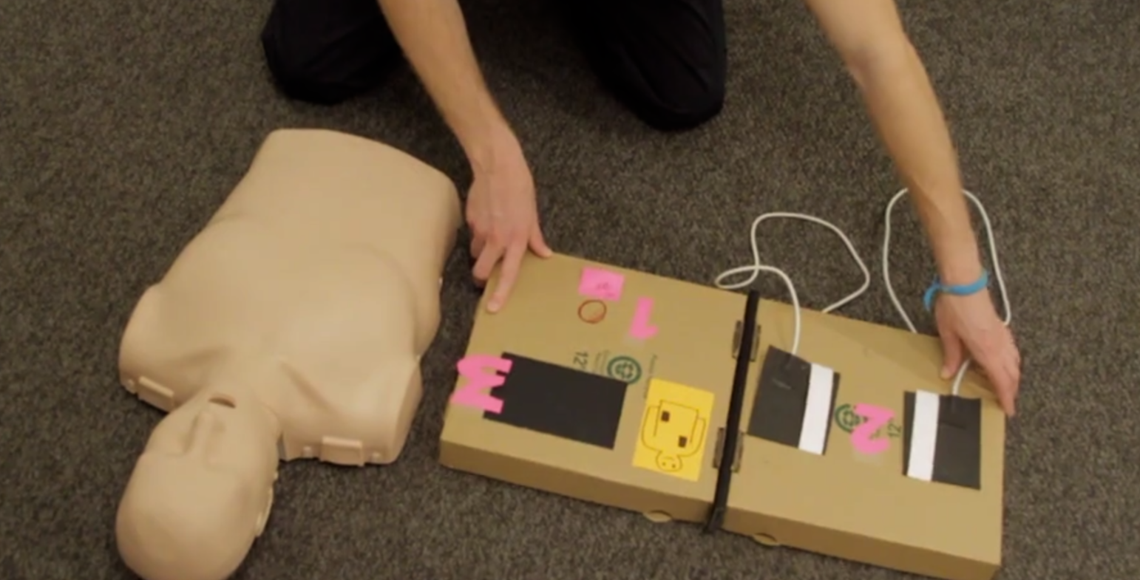
Notes:
Ukázka z IDEO - zadání resuscitátor který mohou použít kdekoliv a kdokoliv - pro místa s velkým výskytem lidí - letiště.

Slide 36
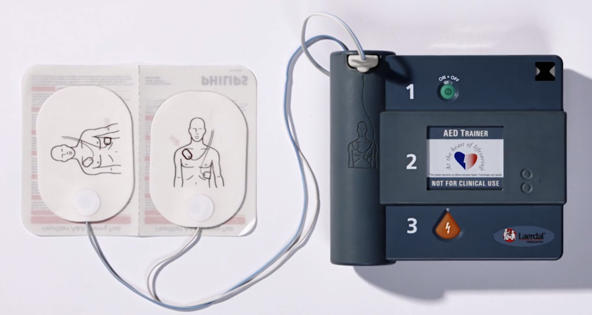
Notes:
Největší bolest byla - že se uživatelé báli to použít protože si mysleli že to nedělají dobře

Slide 37
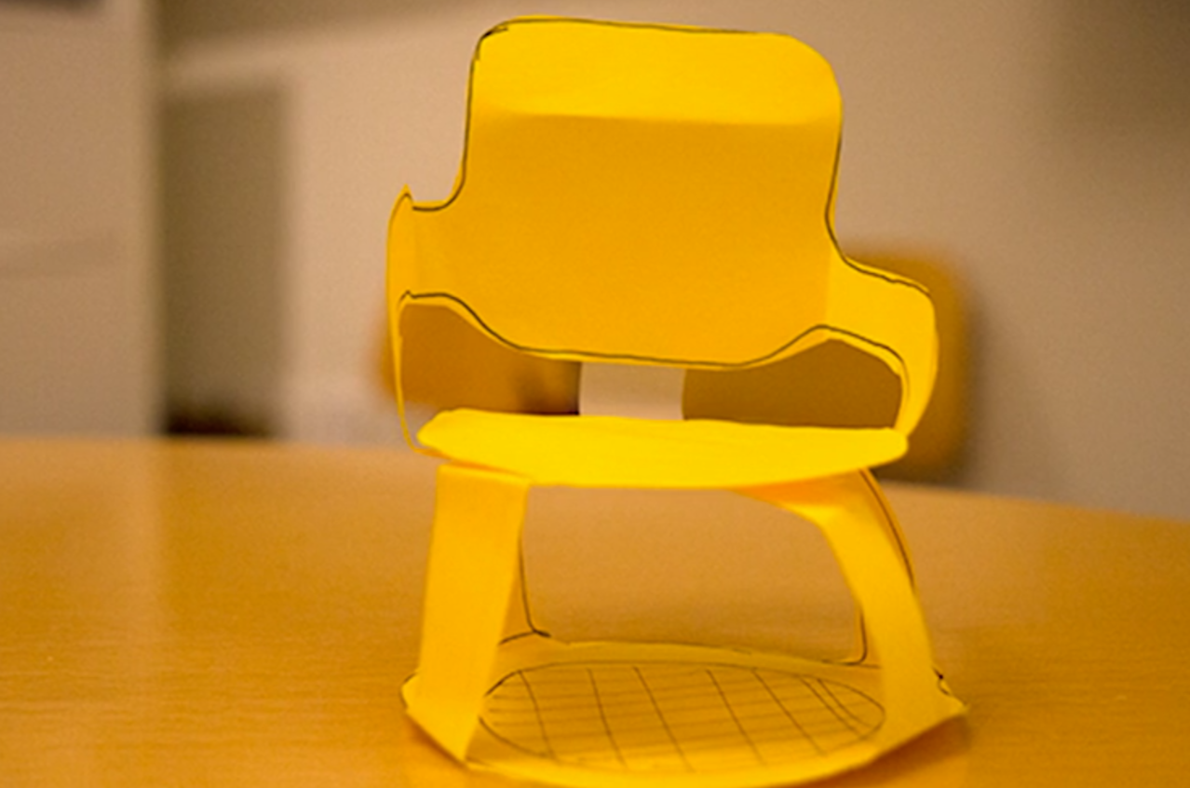
Notes:
Většinou si myslíme o prototypu že to je nějaká super moderní kára nějaký futursticky koncept.
Ale prototyp může být i totok:
Což je btw jeden z nejúspěšnějších konceptů židlí pro studenty, který se rozjel v US. Místo pro baťoh po židlí.

Slide 38
Validace – cíle a nástroje
Testování prototypu s reálnými zákazníky.
Účelem je maximalizovat znalosti a množství odpovědí na otázky vycházející z předpokladů.
Validační rozhovor – ověřování skrze prototyp nebo minimální životaschopný produkt.
Uživatelské testování – především digitální produkty, možnost využít technologie jako eye-tracking
Technické recenze – vystavení prototypu na zhodnocení odborníky v oboru (technická zpětná vazba), odhalí možné výzvy v proveditelnosti.
Demo day – validace a spuštění inovace uvnitř firem.

Slide 39
Děkuji za pozornost!
Notes:
csvukrs

